Slide 1


Sortenwertprüfung und Saatgutmischungen

Slide 2
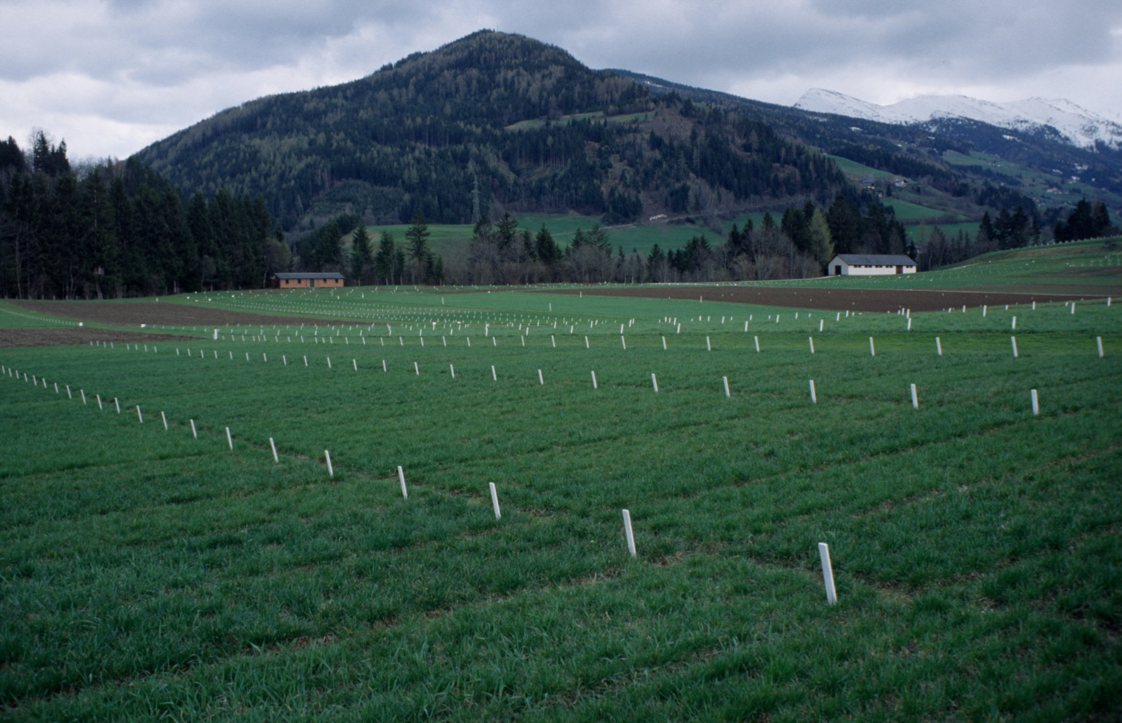

Slide 3
Sortenprüfung und Auswahl der Sorten für die Grünlandmischungen in Österreich
Quelle: Grünlandbuch (BUCHGRABER, 2018)

Slide 4
Korrigierter Trockenmasse-Jahresertrag internationaler Knaulgrassorten in dt/ha im Vergleich zu Tandem am Standort Gumpenstein von 1994 – 2004 (VOPPICHLER, BUCHGRABER, KRAUTZER, 2005)
Quelle: BUCHGRABER, 2018

Slide 5
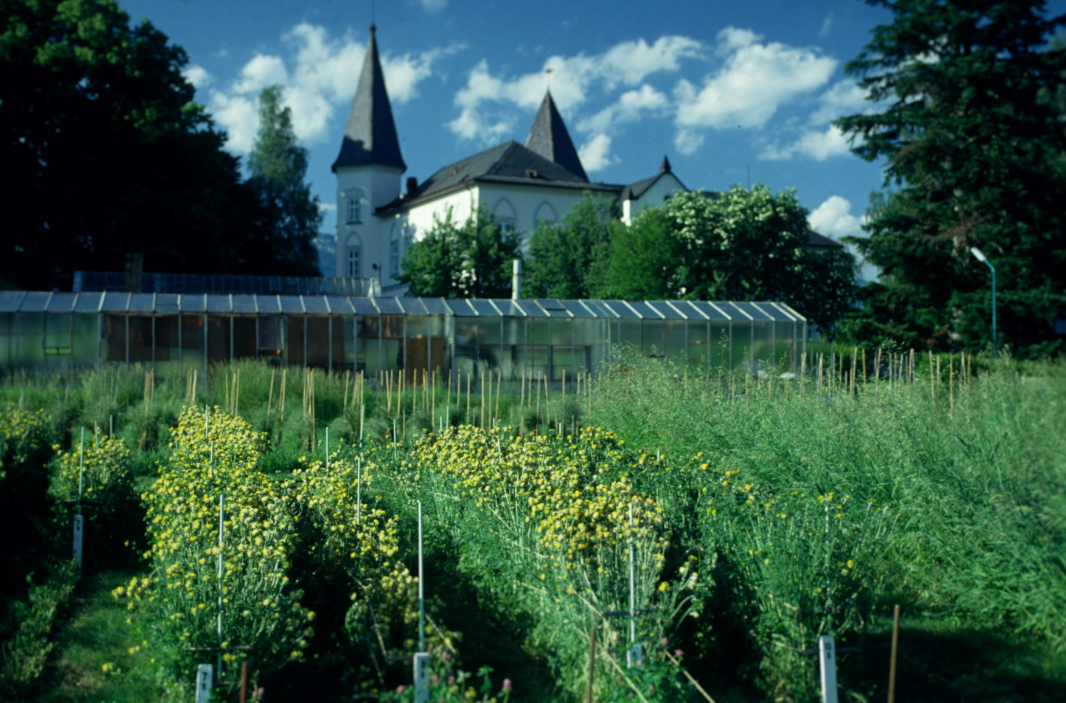

Slide 6
Vergleich der ÖAG-Normen mit den lt. Saatgutgesetz 1994 gültigen EU-Normen in Bezug auf Keimfähigkeit, Ampferbesatz und Probengröße (KRAUTZER, 2001)
Art | EU-Norm |  |  | ÖAG-Norm
 | KF % | Ampfer in Stück | Probe in g | KF % | Ampfer in Stück | Probe in g
Knaulgras | 80 | 5 | 30 | 80 | 0 | 100
Bastardraygras | 75 | 5 | 60 | 85 | 0 | 100
Wiesenrispe | 75 | 2 | 5 | 80 | 0 | 50
Wiesenschwingel | 80 | 5 | 50 | 85 | 0 | 100
Timothe | 80 | 5 | 10 | 85 | 0 | 50
Weißklee | 80 | 10 | 20 | 85 | 0 | 50
Rotklee | 80 | 10 | 50 | 85 | 0 | 100
Quelle: Grünlandbuch (BUCHGRABER, 2018)

Slide 7
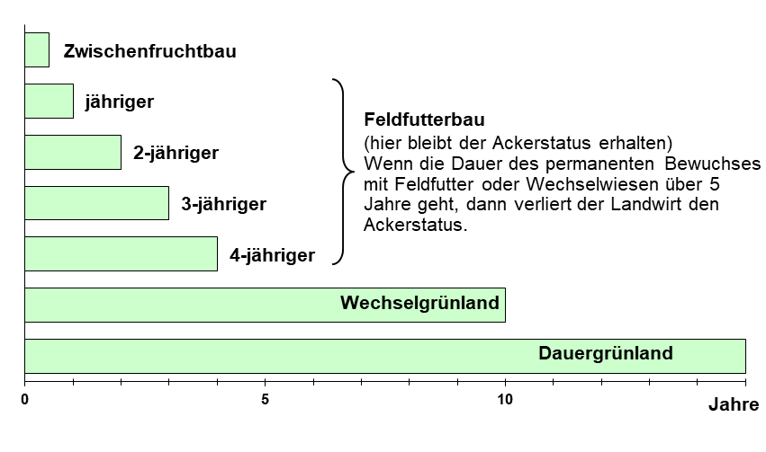
Ausdauer im Dauergrünland, in der Wechselwiese und im Feld­
Futterbau
Quelle: Grünlandbuch (BUCHGRABER, 2018)

Slide 8
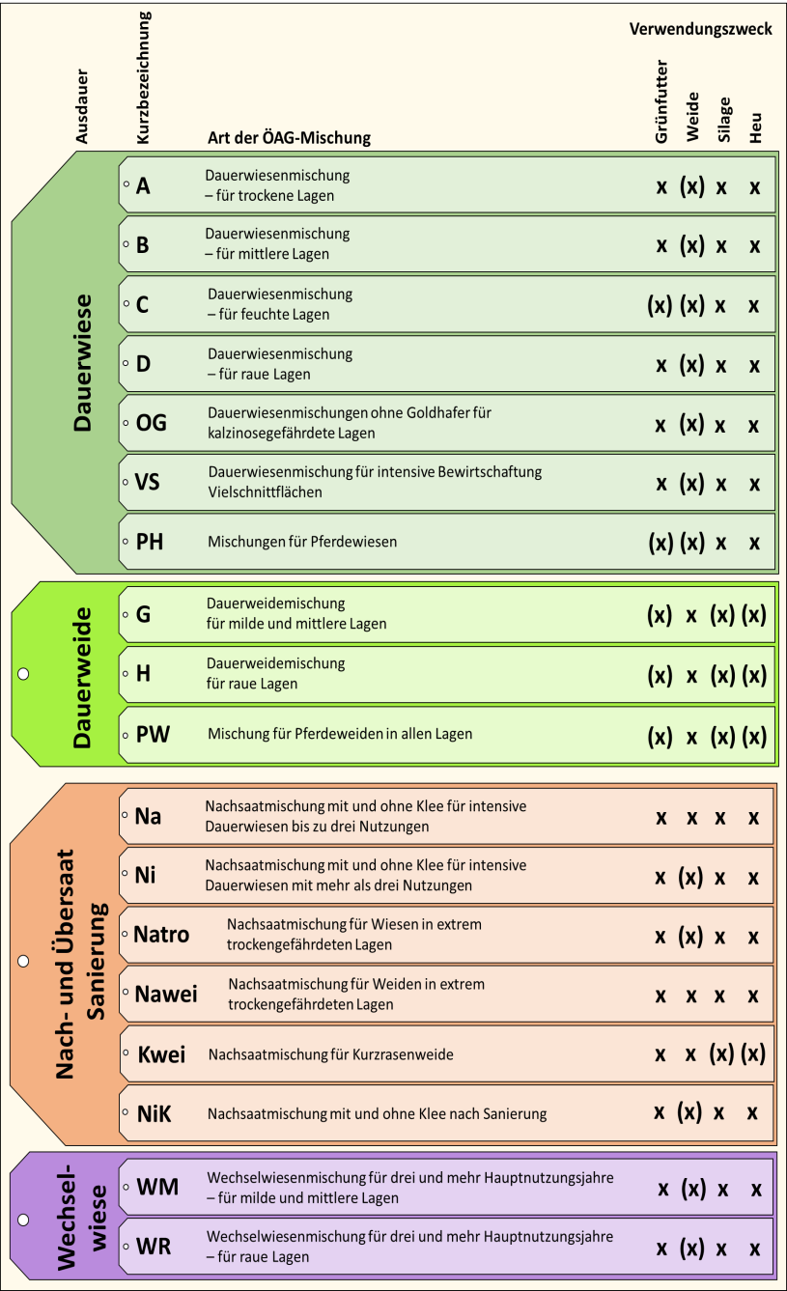
ÖAG-Saatgutmischungen für Dauerwiesen und Dauerweiden (nach ÖAG Handbuch, 2017)
Quelle: Grünlandbuch (BUCHGRABER, 2018)

Slide 9
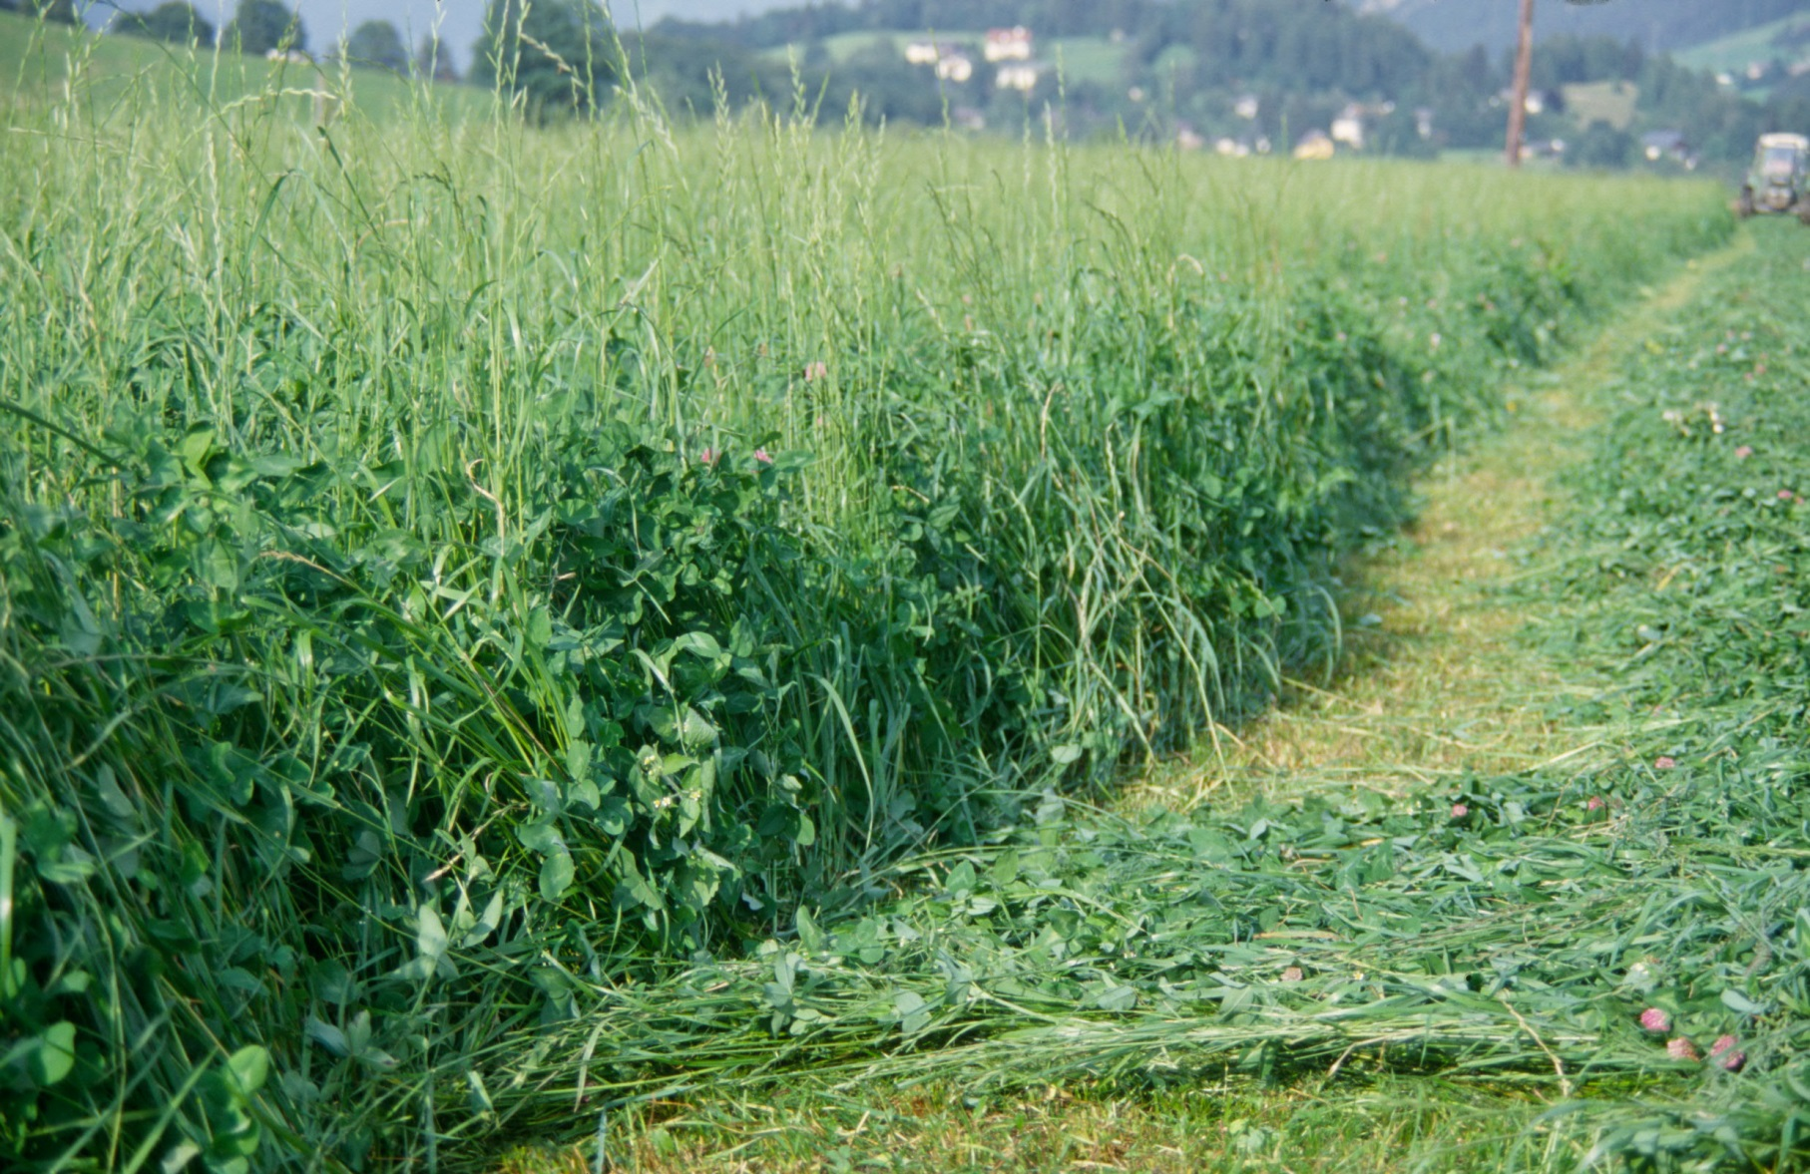

Slide 10
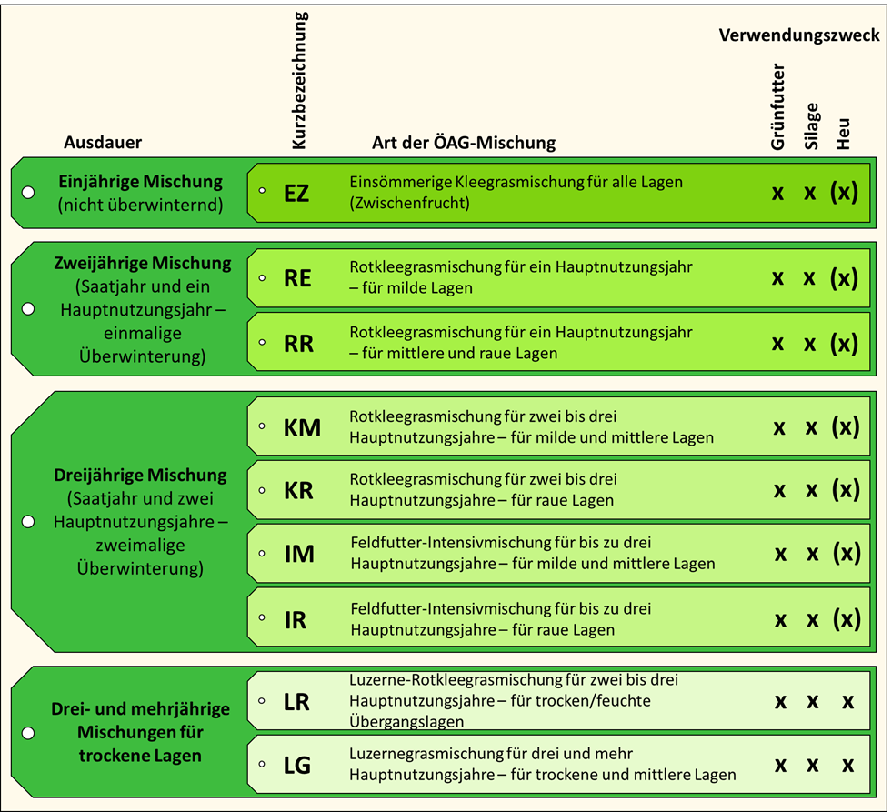
Überblick über die ÖAG-Saatgutmischungen für den Feldfutterbau in Österreich (nach ÖAG Handbuch, 2017)
Quelle: Grünlandbuch (BUCHGRABER, 2018)

